Slide 1
Gebogen houding rassen
Door: Theo van Kollenburg

Slide 2
Gebogen houding rassen
tot de gebogen houding rassen behoren:
De Belgische bult.
De Scotch fancy.
De Münchener.
Japan Hoso

Slide 3
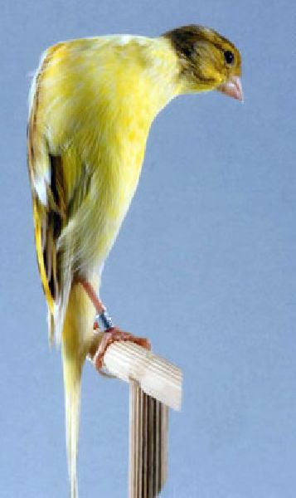
Belgische Bult kanarie
De Belgische Bult kanarie is één van de oudste postuurkanarie rassen.
De goede werkhouding van de Belgische Bult doet ons denken aan het cijfer 7
De vorm van het lichaam is drie hoekig

Slide 4
Scotch Fancy

Slide 5
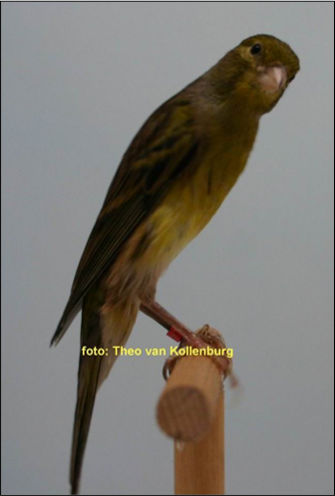
Münchener

Slide 6
Japan Hoso

